Slide 1
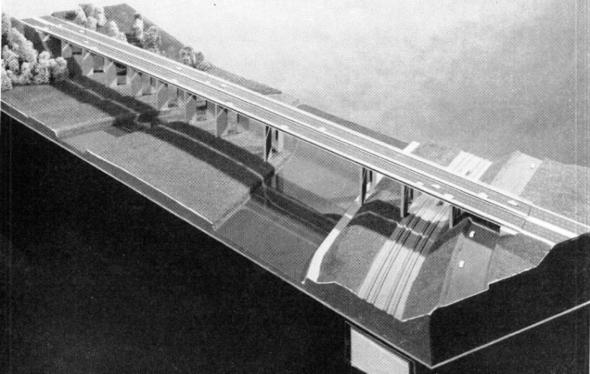
Viaduc de Viesville
Fissuration des poutres

Slide 2
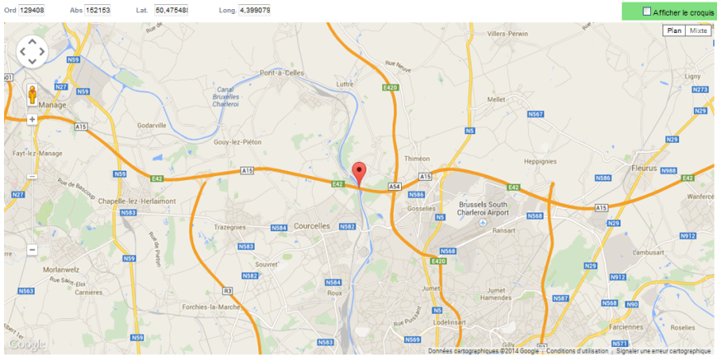
Autoroute A15 (E42), à hauteur de Courcelles
→ Franchit la Vallée du Piéton
- le canal Charleroi- Bruxelles
- une route communale
- une voie ferrée

Slide 3
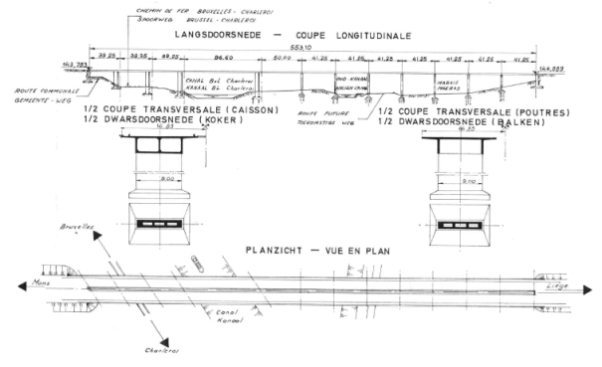
Caractéristiques
Ouvrage hyperstatique de 12 travées (1967)
Longueur : ± 550 m
2 tabliers distincts : lg ± 15m et ht : 3,50m
P2 à P5 : caisson ↔ autres : 2 poutres

Slide 4
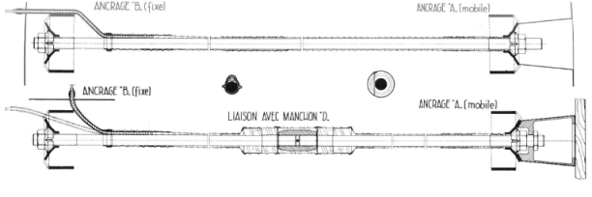
Postcontrainte
Barres Dywidag → monobarres Ø 32 mm
= acier lisse, fileté par refoulement aux extrémités
Ecrous de blocage qui s’appuient sur des cloches d’ancrage
Tracé courbe !!
Pas d’expérience

Slide 5
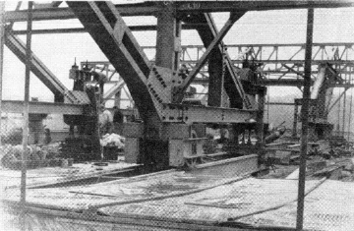
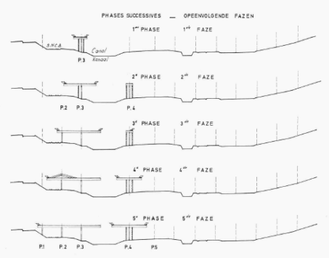
Mode de construction du tablier
Bétonnage en encorbellements (1ere en Belgique)
→ assemblage de tronçons de ± 3,50m (claveaux)
À l’aide de 2 charpentes métalliques mobiles sur rails
et d’un plancher de travail supportant le coffrage

Slide 6
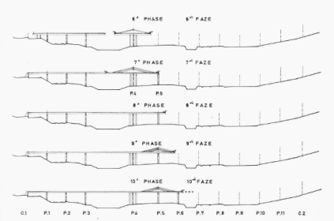
‘Poids mort’ du porte-à-faux
Barres Dywidag
Pylône sur piles
avec haubans
(tiges DW Ø32)

Slide 7
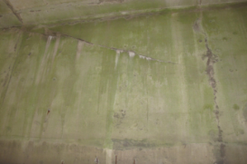
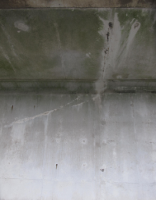
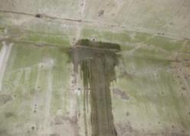
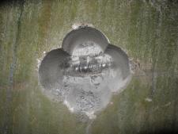
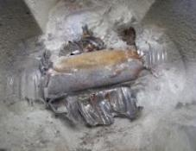
Inspections
2011 : Tablier Nord – Travée P7-P8
Fissures
Mons
Carotte n°2
Pile 8
Pile 7
- Fissures obliques traversantes + cc
- Moitié supérieure poutre
- ± ¼ de la portée
- Se prolonge transversalement à la dalle
→ ne suivent pas le tracé d’un câble postcontrainte
Origine mécanique …

Slide 8
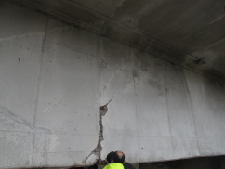
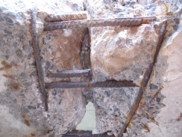
Inspections
2013 : Tablier Sud – Travée P8-P9
Poutre S2
- Fissures obliques traversantes + cc
- Se prolonge ↓ à la jonction entre claveaux
- ¼ de la portée
Non décelées en 2011 ….
Rupture armatures passives !
(sans striction)

Slide 9
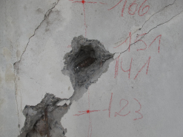
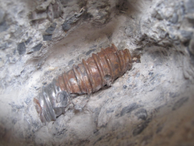
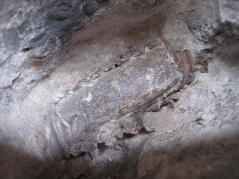
Inspections
→ Relevé des câbles (nombre et position)
et comparaison au plan => OK
→ Dégagement d’un câble au droit de la fissure
Bon état !

Slide 10
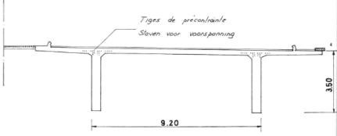
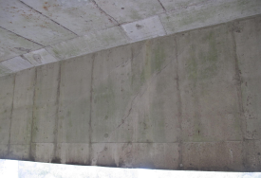
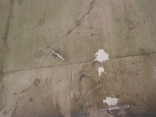
Inspections
→ S1 : symétrie du défaut
mais moins marqué
- Fissures obliques traversantes + cc
- Se prolonge ↓ à la jonction entre claveaux
- ¼ de la portée
- Mais pas de rupture des armatures passives
19/02/2014 : Pose de témoins de plâtre
→ pas d’évolution
- 03/03/2014 : Pose fissurologgers

Slide 11
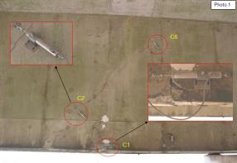
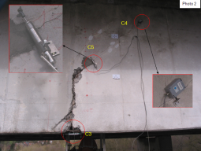
Inspections : résultats fissurologgers
Mesures réalisées entre le 03/03 et le 14/08/2014
Poutre S1 (Nord) Poutre S2 (Sud)
Mesures ouv. fissures en fct° de la température et de l’effet trafic

Slide 12
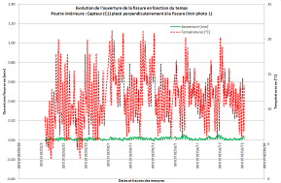
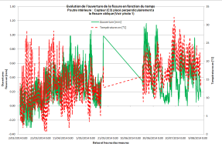
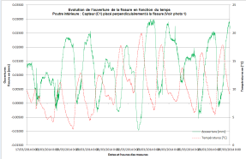
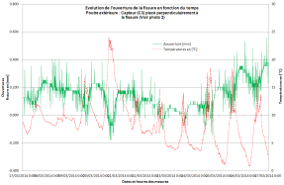
Inspections : résultats fissurologgers
Poutre S1 (Nord) Poutre S2 (Sud)
Plage max. : 0,07 mm Plage max. : 1,45 mm
T° >>>> trafic Pics trafic : ± 0,20 mm

Slide 13
Causes possibles de ces défauts ?
Tassement d’appuis ? → nivellement piles
→ examen appuis
Corrosion et rupture d’éléments de postcontrainte
→ dégagements OK
Discontinuité de la postcontrainte
Sollicitations durant phase de construction ?
Non identifié en 2011 (insp A)
≠
Corrosion face d’about aciers passifs rompus

Slide 14
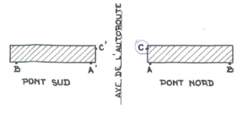
Inspections : nivellement piles
Nivellement des piles et culées (± 1 m du sol)
Nivellement de base ↔ niv. 07/03/2014
Plusieurs repères non trouvés

Slide 15
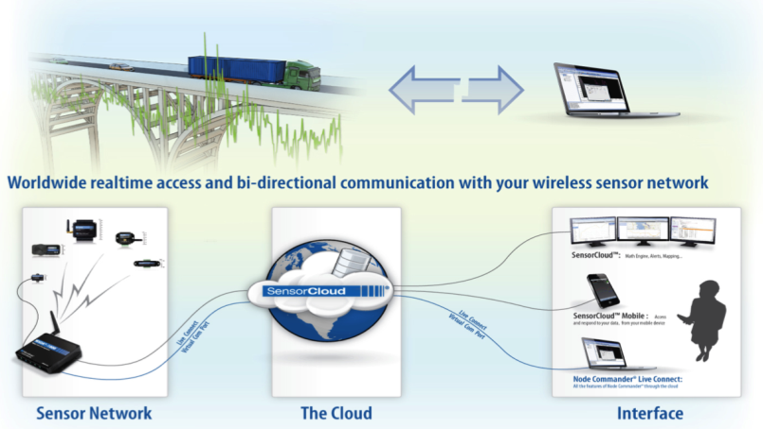
Instrumentation par télémétrie
Rapatriement des données à distance
Matériel sur site
Transfert des données
Au bureau

Slide 16
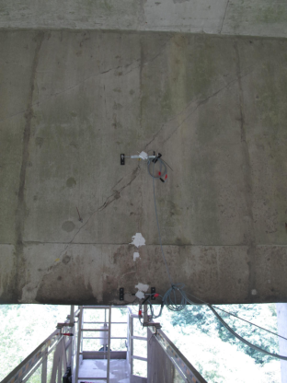
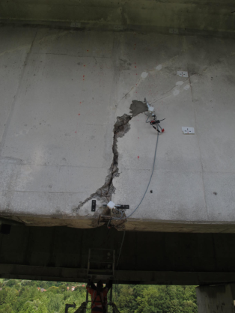
Instrumentation par télémétrie
Installation des capteurs
Poutre S1 (Nord) Poutre S2 (Sud)

Slide 17
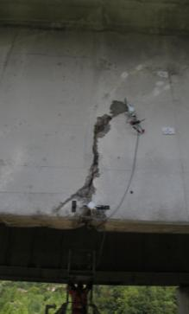
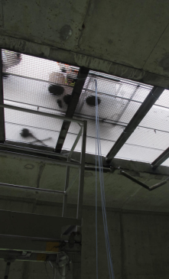
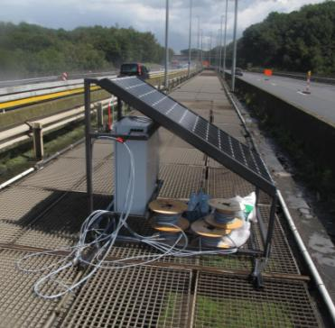
Instrumentation par télémétrie
Les capteurs sont liés par fils à la centrale de gestion

Slide 18
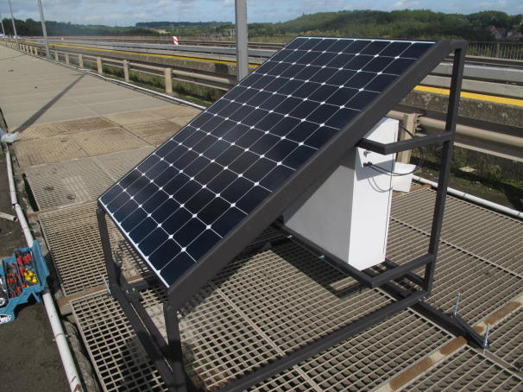
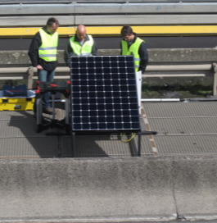
Instrumentation par télémétrie
La centrale de gestion est alimentée via panneau photovoltaïque
Centrale de gestion

Slide 19
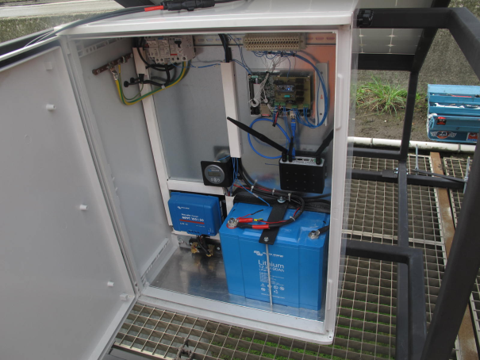
Instrumentation par télémétrie
Composants du boîtier
Batterie 90 A/h

Slide 20
Instrumentation par télémétrie
Composants du boîtier
Entrées analogiques

Slide 21
Instrumentation par télémétrie
Composants du boîtier
Processeur

Slide 22
Instrumentation par télémétrie
Composants du boîtier
Modem 3G

Slide 23
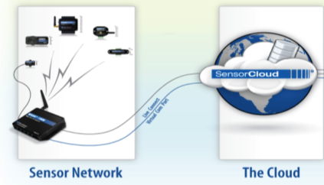
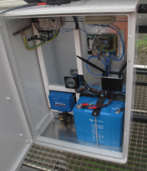
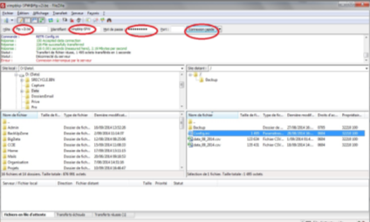
Instrumentation par télémétrie
Les données sont envoyées du site vers un serveur ftp
Serveur ftp
Matériel sur site
Transfert des données

Slide 24
Instrumentation par télémétrie
Les données sont rapatriées du serveur ftp vers l’ordinateur
Serveur ftp
Matériel sur site
Transfert des données
Au bureau

Slide 25
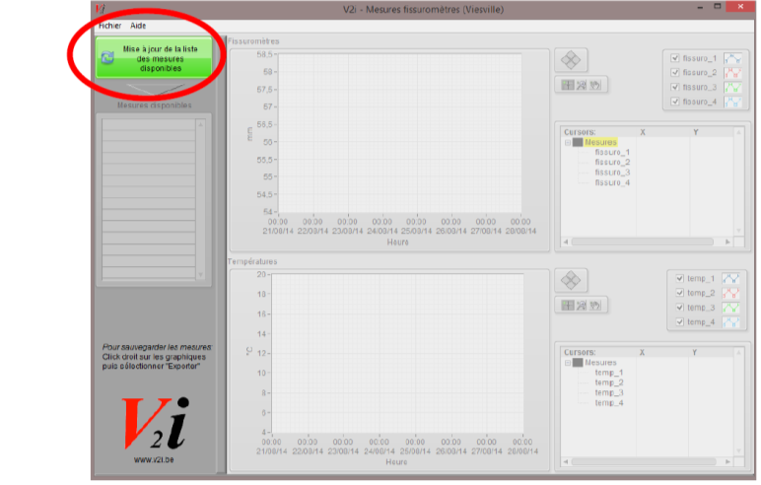
Instrumentation par télémétrie
Programme de rapatriement des données

Slide 26
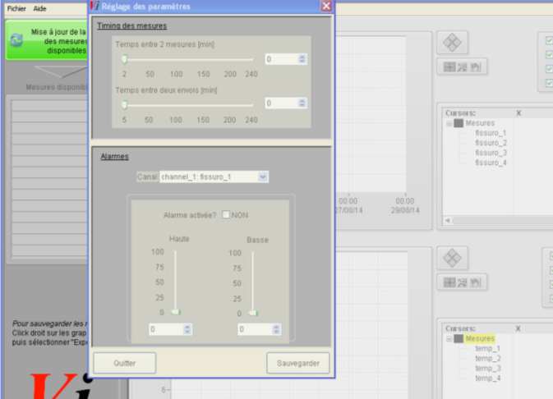
Instrumentation par télémétrie
Programme de rapatriement des données

Slide 27
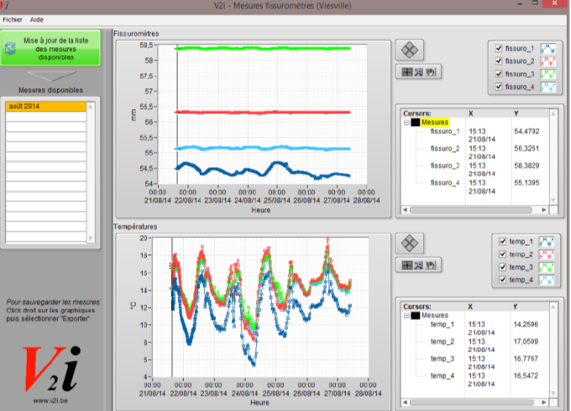
Instrumentation par télémétrie
Programme de rapatriement des données

